Slide 1
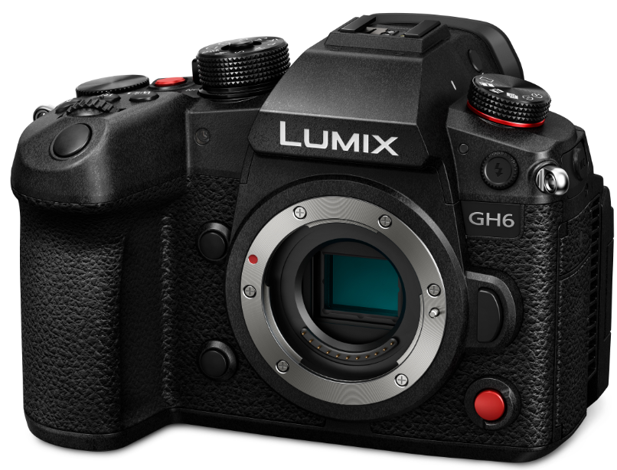
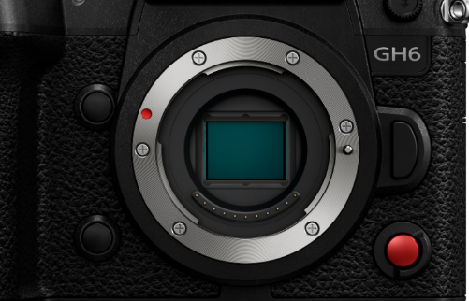
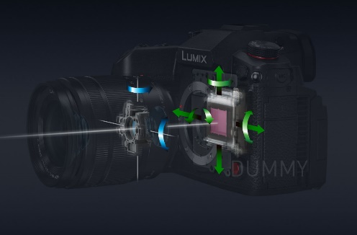
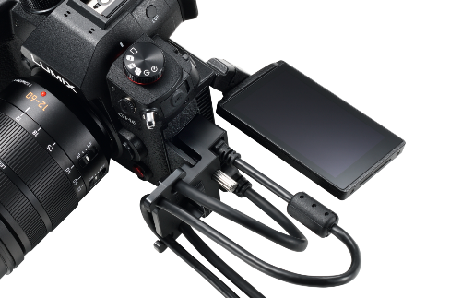







25 MP Sensor, 100MP HighRes Aufnahme
Dualer Bildstabilisator
Die zuverlässigste Hybridkamera für Profis
Frei klapp- & schwenkbarer Monitor. Ungestörter Kabelzugang.
GH6
Die Lumix GH6 stellt die neueste Generation kompakter Systemkameras mit MFT-Sensor dar. Der neue 25 Megapixel-Sensor und neue Prozessor erlauben Highend-Videoaufnahmen mit 4K 120p oder 5,7K 60p in 10 Bit. Highspeed-FullHD-Aufnahmen sind mit bis zu 300p für eindrucksvolle Zeitlupen möglich.
Für noch mehr Flexibilität in der Nachbearbeitung steht intern sogar Apple ProRes 422 HQ mit 5,7K 30p als Codec zur Verfügung.
Die duale Bildstabilisierung in 5 Achsen für verwacklungsfreie Aufnahmen ermöglicht jetzt Fotos mit um 7,5 Blendenstufen längeren Verschlusszeiten und hochauflösende 100MP Bilder aus der freien Hand.
Abgerundet wird die Ausstattung durch den großen OLED-Sucher, den schwenkbaren Monitor, doppeltem Speicherkartenplatz und dem wetterfesten Gehäuse aus Magnesium.
DSLM Micro Four Thirds-Wechselobjektivkamera
DC-GH6E (GH6 Body)
EAN 5025232920921
DC-GH6LE (GH6 + LEICA ES12060)
EAN 5025232920945
Bildqualität – neuer 25MP Sensor & neuer Prozessor / 100MP HighRes Aufnahme aus der Hand
Bildstabilisator – Doppelte Stabilisierung mit bis zu 7,5 Stufen: 5-Achsen-Body I.S. + O.I.S. im Objektiv
Professionelle Videoaufnahmen 1 – 4K 120p oder 5,7k 60p mit 10Bit / Full-HD mit max. 300 B/s
Professionelle Videoaufnahmen 2 – 5,7K 30p Apple ProRes 422 HQ interne Aufzeichnung
Robustes Design – Magnesium Gehäuse, Kälte-/Staub-&Spritzwasserschutz, 2 Karten-Slots (CFe und SD), Joystick, frei schwenkbarer LCD, großer OLED-Sucher
Geschwindigkeit – Serienbilder bis 75 B/s, Augen-/Gesicht-/Körper-/Tiererkennung

Slide 2
GH6
BILDSENSOR
 | Pixel brutto/netto | 26,5/ 25,2 MP Sensor mit AR Coating und ohne Tiefpassfilter / 100 MP HighRes-Aufnahme aus der Hand
 | Gehäusestabilisator | • 5-Achsen, Dual I.S. kompatibel (7,5 Stufen)
AUFZEICHNUNG
 | Dateiformat | Foto: JPEG (DCF, Exif 2.31), RAW, Video: Apple ProRes, H.265/HEVC, H.264
 | Seitenverhältnis | 4:3, 3:2, 16:9, 1:1
 | Farbraum | sRGB, AdobeRGB
 | Bildgröße Foto | Max. 5.776 x 4.336 Pixel, bzw. 11.552 x 8.672 Pixel in HighRes
 | Bildgröße Video | 5,7K ProRes HQ max. 1,9Gbps / 5,7K 60p 300Mbps / C4K/4K: 120p, max. 300Mbps / FHD: max. 300 fps/ 240p, max. 800Mbps / 5,8K 30p 200 Mbps (Anamorph)
AUTOFOKUS
 | Typ Autofokus | Sensor-Kontrast-AF mit Hilfslicht / Hybrid-AF mit DFD / 315 AF-Felder
 | Fokussierarten | AF-S (einmal), AF-C (kontinuierlich), MF (manuell), Augen-/Gesichts-/Kopf-/Körper-/Tiererkennung
 | Messarten (AF/MF/Fokus Peaking) | • / • / •
BELICHTUNGSSTEUERUNG
 | Lichtmesscharakteristik | Intelligente-Mehrfeld / Mittenbetone Integral- / Spotmessung
 | Belichtungsarten | Programm-/Blenden-/Zeitautomatik, manuelle Nachführmessung, Motivprogramme, Motiverkennung
 | ISO | 100-25.600
 | Belichtungskorrektur | ± 5 EV in 1 / 3 EV-Stufen (± 3 EV für Videoaufnahmen)
 | Belichtungsspeicher | AF-Lock auf Fn-Taste oder leichter Auslösedruck
 | Belichtungsreihenautomatik | 3, 5 oder 7 Bilder, in 1 / 3, 2 / 3 oder 1 EV-Schritt
WEIßABGLEICH/ FARBEN
 | Einstellungen | Auto (+warm/kalt)/Tageslicht/Wolken/Schatten/Glühlampe/Blitz/manueller Abgleich 1,2,3,4/Farbtemperatur 1,2,3,4
 | Weißabgleichsreihe | 3 Aufnahmen mit Verschiebung auf Blau-Gelb oder Magenta-Gelb-Grün-Achse
 | Bildstile/Filter | 16 u.a. Flat, Monochrome / 8 u.a. Retro, High-Key
VERSCHLUSS
 | Verschlusszeit | Foto: 1/8.000 – 60 s, Bulb (max. 30 min), elektronischer Verschluss: 1/32.000 s – 60 s, Video: 1/25.000 s – 1/8 s
 | Fernauslöser | Mit WiFi oder Kabel-Fernauslöser (2,5mm)
SERIENBELICHTUNG
 | Mechanisch | 14 B/s / ca. 95 (JPEG), ca. 40 Bilder (JPG+mit RAW) bis Speicher langsamer; 8 B/s mit AFC und LiveView
 | Elektronisch | 75, 60 oder 20 B/s / 200 Bilder
BLITZ
 | Blitz | Externer TTL-Blitz (optional erhältlich) / 7 Modi
 | X-Synchronzeiten | Weniger als 1/250 s
 | Blitz-Belichtungskorrektur | ± 3 LW in 1 / 3 LW-Schritte
 | Blitzschuh/ Synchronanschluss | • / •
VIDEO FUNKTIONEN
 | Apple ProRes 422 HQ / 422 | 5,7K: 29.97p / 25.00p / 24.00p / 23.98p
 | 4:2:2 10-bit | C4K/4K: 59.94p / 50.00p/ 47.95p / 29.97p / 25.00p / 24.00p / 23.98p; FHD: 239.76p / 200.00p / 120.00p / 119.88p / 100.00p / 47.95p / 59.94p / 50.00p / 29.97p / 25.00p / 24.00p / 23.98p
 | 4:2:0 10-bit | 5,7K: 59.94p / 50.00p / 48.00p / 47.95p / 29.97p / 25.00p / 24.00p / 23.98p; C4K/4K: 120.00p / 119.88p / 100.00p / 59.94p / 50.00p / 29.97p / 25.00p / 24.00p / 23.98p; FHD: 239.76p / 200.00p / 120.00p / 119.88p / 100.00p / 47.95p / 59.94p / 50.00p / 29.97p / 25.00p / 24.00p / 23.98p
 | Anamorph | 5,8K (4:2:0 10-bit): 29.97p / 25.00p / 24.00p / 23.98p; 4,4K (4:2:0 10-bit): 59.94p, 50.00p
 | Variable Frame Rate | 5,7K 1-60fps; C4K/4K: 1-120fps; FHD: 1-300fps
 | Aufnahmezeitbegrenzung | unbegrenzt (bis 35Grad, TBC)
 | Professionelle Videoaufnahmefunktionen | System Frequenzen (59.94 / 50.00 / 24.00Hz) / Hybrid Log Gamma für 4K HDR Video / V-Log & V-Gamut / 709 Like Gamma & Knee Control / Luminanz-Level 64-1023 / 64-940 / 0-1023 (10bit) / Schwarzwert-Pegel / Zeitraffer-Video
 | Unterstützende Videofunktionen | Tally Licht (Vorder-&Rückseite) / Aufnahme-Rahmen / Focus Transition mit 3 definierbaren Fokuspositionen / Waveform & Vectorscope Monitor / Farbbalken (SMPTE / EBU / ARIB) / Testton / einladbare LUT’s mit Vorschau / HLG-Vorschau-Assistent / Anamorph-Entstauchung / Seitenverhältnis-Markierung / Safety Zone Markierung / lineare Fokussierung mit Einstellung des Drehwinkels (*kompatible Objektive) / max 4 Kanal-Audio mit opt. XLR-Adapter / Timecode IN/OUT über mitgel. BNC Adapter / Synchro Scan
BEDIENUNG
 | Monitor | LCD-Touchscreen, 7,5 cm (3,0˝), 3:2 Format, 1,84 MP, frei schwenkbar und kippbar, 100% Bildfeld
 | Sucher | OLED, 3,68 MP, 0,76x KB, Bildfeld 100%, 60fps, Augensensor
 | Wifi/ Bluetooth | • / • (BLE Bluetooth Low Energy)
 | Robustheit | Staub-/Spritzwasser-/Kälteschutz; Magnesiumgehäuse
 | Menüsprachen | 16, u.a.: Deutsch, Englisch, Spanisch, Türkisch
 | Speichermedien | CF Express Typ B Kartenslot, SDXC Kartenslot UHS-II kompatibel
 | USB | USB Type C; USB 3.2 (Super Speed 10 Gbps), USB Power Delivery
 | HDMI | HDMI Typ A; Wiedergabe bis 8K 30p (Foto), C4K 120p (Video); Durchschleifen bis 4:2:2 10-bit; auch Downconvert
 | Weitere Anschlüsse für | Mikrofon (3,5mm) / Kopfhörer (3,5mm) / DMW-XLR1-Adapter / Fernbedienung (2,5mm) / Blitz-Synchro
 | Mikrofon/ Lautsprecher | • / • (Mono)
STROMVERSORGUNG/ ABMESSUNG
 | Akku / Kapazität | Li-Ion Akku 7,2V, 2.200mAh / ca. 350/380 Bilder CFexpress/SD (mit Obj. 12-60mm); ca. 800/900 Bilder CFexpress/SD im LVF Power Save Modus
 | Abmessung Gehäuse / Verpackung | 13,8 x 10,0 x 10,0 cm / 19,2 x 16,3 x 15,6 cm (DC-GH6E)
 | Gewicht / Verpackung | 823 g (Gehäuse mit Akku und SD-Karte) / 1.710 g (DC-GH6E)
STANDARD-ZUBEHÖR
 | Software | Download: LUMIX Sync, LUMIX Tether, Silkypix
 | Serienmäßig mitgeliefert | Akku (DMW-BLK22), Ladegerät, USB-Kabel, AC-Adapter, Blitzschuh-Abdeckung, Trageriemen, Gehäusedeckel, Augenmuschel, Kabel-Halterung, BNC-Adapterkabel
Weitere Infos unter: www.panasonic.ch
Technische Änderungen vorbehalten. Gewicht und Abmessungen sind ungefähre Angaben. Stand: 02 / 2022

